Slide 1

Ключевые вызовы, узлы и тренды развития коренных малочисленных народов Севера
Магомедов А.К., доктор политических наук, приглашенный профессор РГГУ

Slide 2
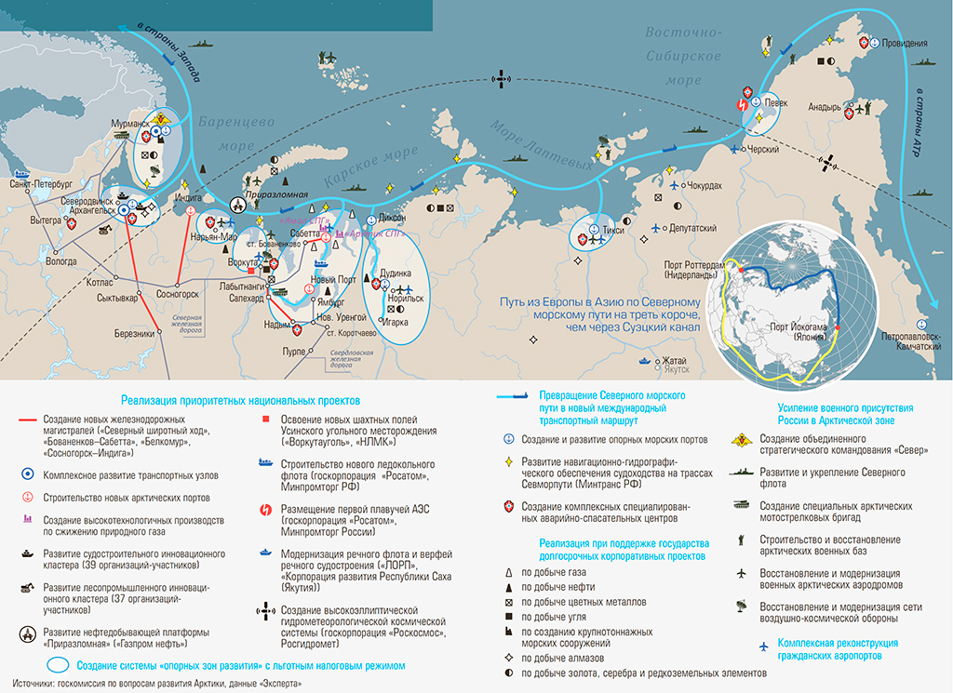
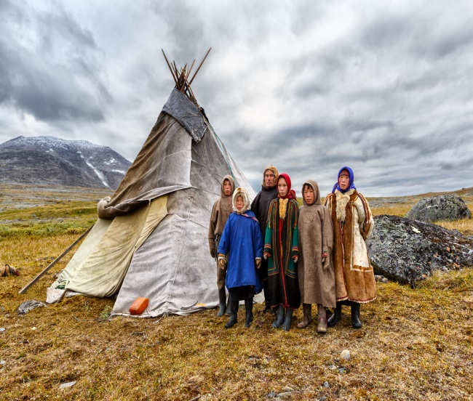
Опорные зоны развития Арктической зоны РФ

Slide 3

Перечень ключевых вызовов коренных народов России
Нарастание экологических проблем, спрово­цированное потеплением климата, развитием не­фтегазового комплекса и нерациональным приро­допользованием в традиционных отраслях экономики;
Низкий уровень доходов КМНС, занятых в тра­диционных отраслях экономики, рост малоимущих семей, недостаточная социальная помощь;
Высокий уровень цен и тарифов на товары и услуги в сельской местности, опережающий рост расходов населения;
Высокий уровень безработицы (самозанятости) населения, особенно молодого, угроза потерять работу среди занятого населения;
Ограниченные возможности по трудоустройству в сельских поселениях, в т.ч в традиционных отраслях экономики;
Кадровая политика не ориентирована на автохтонное население, преобладание вахтовых методов формирования трудовых ресурсов;
Низкий уровень образования населения, в т.ч. выпускников школ-интернатов, не позволяющий трудоустраиваться в других отраслях экономики и вне сельских поселений;
Отсутствие у коренных жизненных стратегий от­вечающих вызовам времени, отсутствие социальных лифтов и механизмов адаптации к этим условиям, неготовность стать равноправными членами обще­ства, отсутствие мотивации в развитии;
Неблагополучная социокультурная среда в сельских поселениях (пьянство, наркомания, кри­минал, маргинализация);
Социальная неустроенность – низкое качество медобслуживания, низкие возможности улучшить жи­лищные условия, низкое качество продуктов, недо­статочные возможности для культурно-духовного и физического развития;
Законодательные ограничения на ведение традиционной деятельности;
Низкое качество управленческих решений на региональном и местном уровне множественность субъектов управления развитием КМНС, принятие не скоординированных решений.

Slide 4
Демографические индикаторы развития КМНС
Название народа | Численность (человек) |  |  | Прирост (%) | Среднегодовой прирост |  | Эффективность развития
 |  |  |  |  | чел. | %
Года | 1989 | 2002 | 2010 | 1989 – 2010
Вепсы | 12142 | 8240 | 5936 | -51,1% | -296 | -2,4% | -3,0
Долганы | 6571 | 7261 | 7885 | 20,0% | 63 | 1,0% | 1,5
Кереки |  | 8 | 4
Кеты | 1084 | 1494 | 1219 | 12,5% | 6 | 0,6% | 0,2
Коряки | 8942 | 8743 | 7953 | -11,1% | -47 | -0,5% | 0,2
Манси | 8266 | 11432 | 12269 | 48,4% | 191 | 2,3% | 3,4
Нганасаны | 1262 | 834 | 862 | -31,7% | -19 | -1,5% | -0,2
Ненцы | 34190 | 41302 | 44640 | 30,6% | 498 | 1,5% | 10,1
Саами | 1835 | 1991 | 1771 | -3,5% | -3 | -0,2% | 0,1
Селькупы | 3564 | 4249 | 3649 | 2,4% | 4 | 0,1% | 0,4
Ханты | 22283 | 28678 | 30943 | 38,9% | 412 | 1,9% | 7,8
Чуванцы | 1384 | 1087 | 1002 | -27,6% | -18 | -1,3% | -0,1
Чукчи | 15107 | 15767 | 15908 | 5,3% | 38 | 0,3% | 1,9
Эвенки | 29901 | 35527 | 38396 | 28,4% | 405 | 1,4% | 8,4
Эвены | 17055 | 19071 | 21830 | 28,0% | 227 | 1,3% | 4,7
Энцы | 198 | 237 | 227 | 14,6% | 1 | 0,7% | 0,0
Эскимосы | 1704 | 1750 | 1738 | 2,0% | 2 | 0,1% | 0,2
Юкагиры | 1112 | 1509 | 1603 | 44,2% | 23 | 2,1% | 0,4
Всего | 166600 | 189180 | 197835 | 18,7% | 1487 | 0,9%

Slide 5
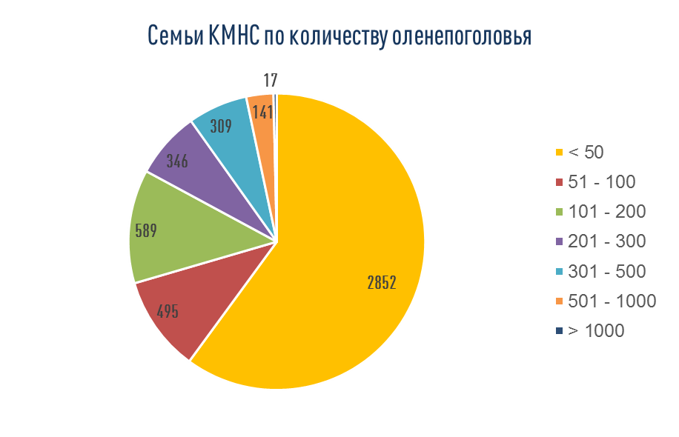
СОЦИАЛЬНО-ЭКОНОМИЧЕСКОЕ ПОЛОЖЕНИЕ КМНС В ЯНАО
Муниципальное образование | Численность получателей «кочевых» | Из них малоимущих*
 | чел. | чел. | %
Тазовский район | 3 154 | 1 716 | 54,4
Ямальский район | 3 055 | 1 772 | 58,0
Приуральский район | 1 308 | 764 | 58,4
Пуровский район | 1 083 | 644 | 59,5
Надымский район | 446 | 181 | 40,6
Шурышкарский район | 434 | 184 | 42,4
Красноселькупский район | 209 | 51 | 24,4
г. Муравленко | 97 | 54 | 55,7
г. Салехард | 49 | 8 | 16,3
г. Лабытнанги | 8 | 8 | 100,0
ЯНАО | 9 843 | 5 382 | 54,7
Бедные – 70%
Средние – 20%
Богатые – 10%
* - департамент социальной защиты населения ЯНАО
** - департамент по делам коренных малочисленных народов Севера ЯНАО

Slide 6
МАСШТАБ ПРОБЛЕМ КМНС
Кочевые
семьи
3,4 тыс.
Кочевое
население
13,5 тыс.
Ведущие ТОЖ
18,7
КМНС в ЯНАО
48,7
тыс. чел
Ведущие оседлый образ жизни
30,0
тыс. чел
Полукочевые
семьи
1,8 тыс.
Полукочевое
население
5,2 тыс.
6,5 тыс.
Дети
35,4 тыс.
Ненцы
Доходы ведущих ТХД
11,1 тыс.
Ханты
Первичный рынок пантов
700-900млн руб.
2,5 тыс.
Пенсионеры
Занято в ТХД
9,7 тыс.
(16-50, 55)
2,2 тыс.
Селькупы
Зависящие от
традиционной
экономики
> 50, 55
1,93
млрд руб.
2,2-2,7
млрд руб.
Первичный рынок мяса
700-800млн руб.
Оленеводство
Рыболовство
Собирательство
Промыслы
Охота
Земледелие
Вылов рыбы
300-400млн руб.
6,7 тыс.
Кочевой
6,7 тыс.
-
-
-
-
-
2,4 тыс.
0,04 тыс.
2,3 тыс.
0,04 тыс.
0,01 тыс.
0,01 тыс.
-
Социальные трансферы
500-600млн руб.
Полукочевой
0,6 тыс.
Оседлый
-
0,3 тыс.
0,2 тыс.
0,1 тыс.
0,03 тыс.
0,02 тыс.

Slide 7
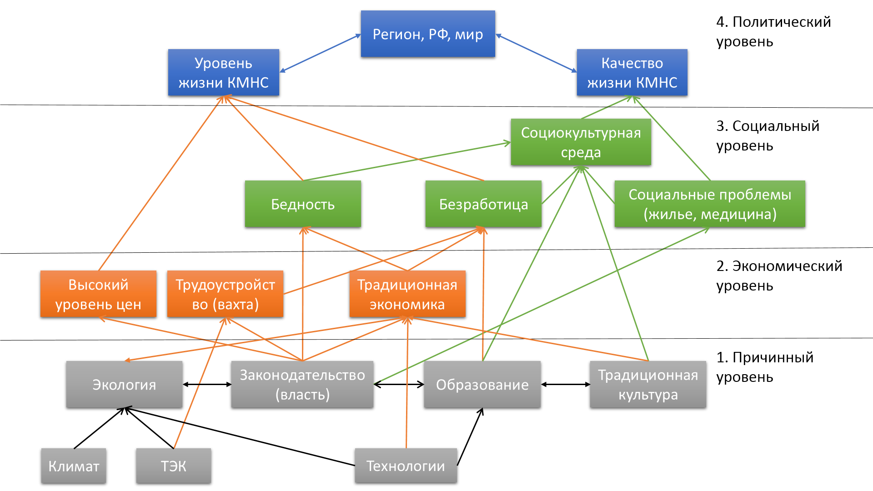
Причинно-следственная матрица формирования вызовов в среде коренных малочисленных народов Севера

Slide 8
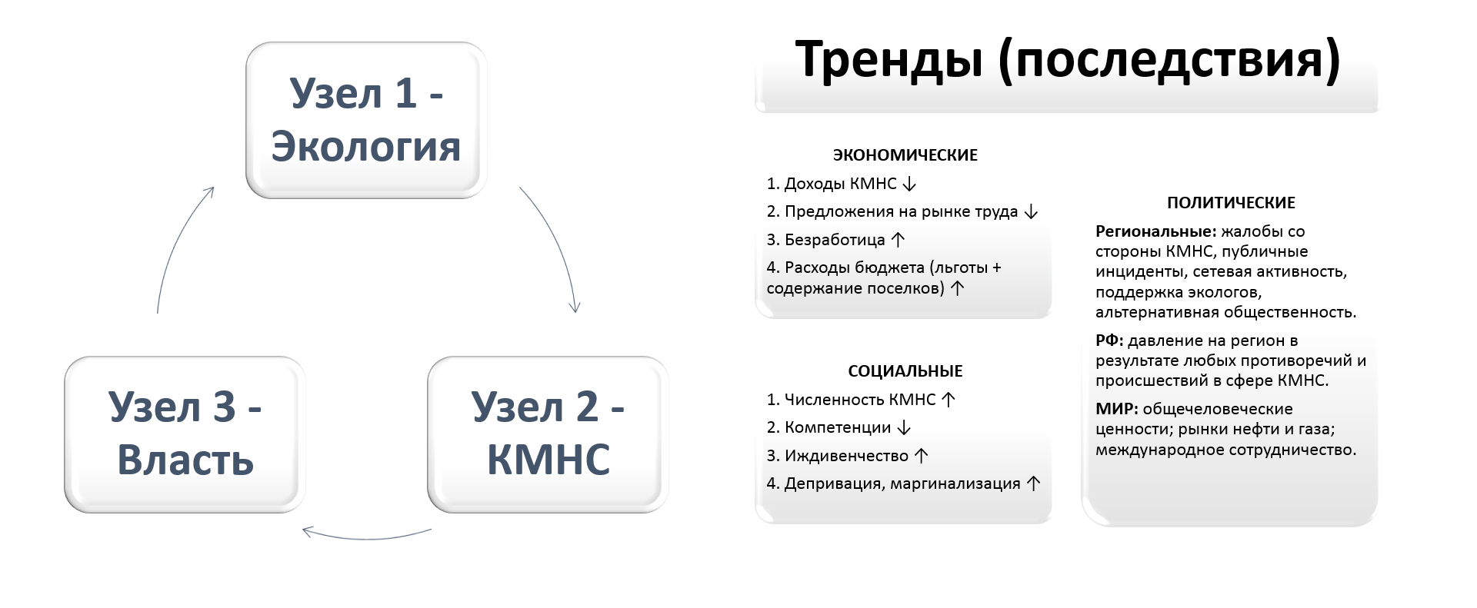
Узлы и тренды развития КМНС в ЯНАО

Slide 9
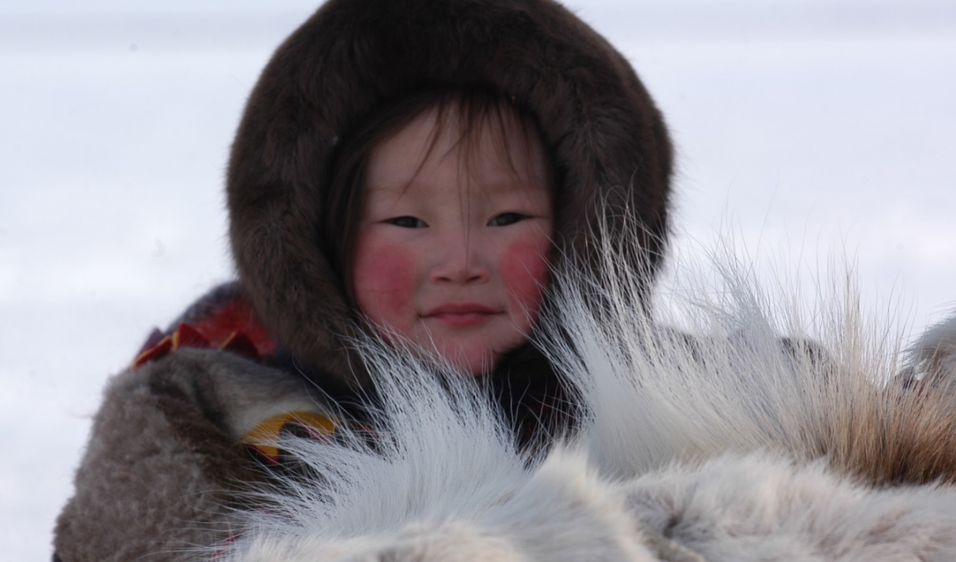
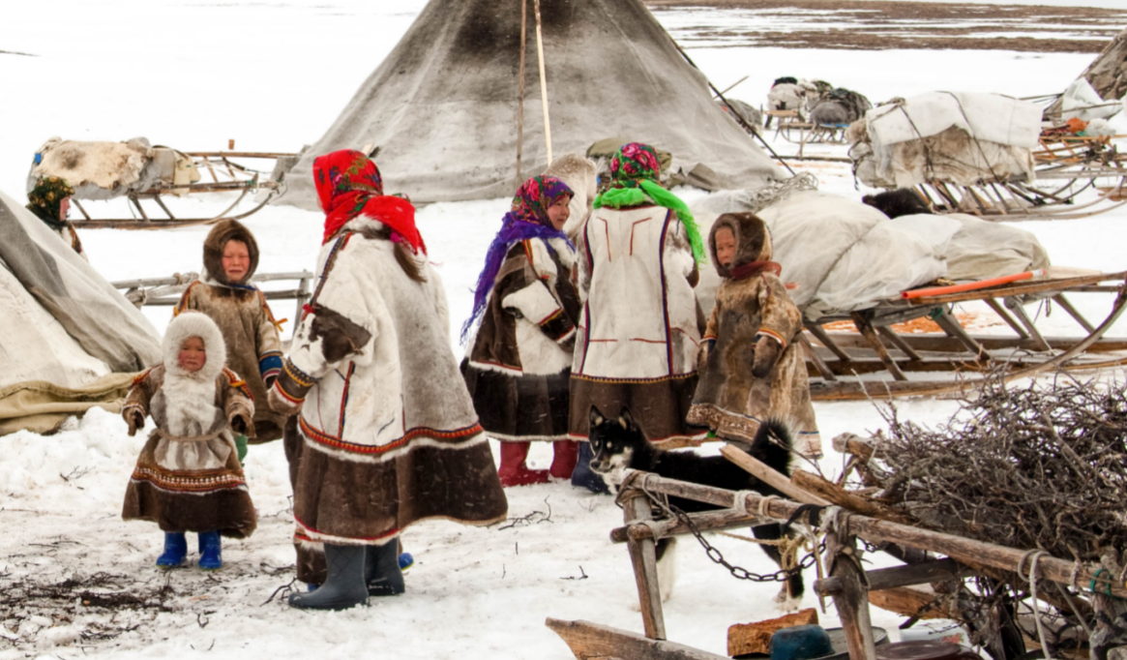
Повышение уровня социально-экономическо­го благополучия коренных малочисленных народов Севера в ЯНАО
Образ желаемого будущего КМНС в ЯНАО в пределах 2020 - 2035 гг.:
Традиционная хозяйственная деятельность осу­ществляется в рамках экологических нормативов, планомерно снижается доля населения, зависимого от традиционной экономики.
Молодёжь успешно заканчивает образовательные учреждения, проходит социализацию и встраивается в современ­ный мир.
Уровень подушевых доходов и социальных пособий позволяет обеспечивать установленные права и гарантии КМНС.
Качество жизни в сельских населённых пунктах растёт.
Ключевые вопросы:
как добиться поэтапного сокращения доли населения занимающегося традиционной хозяйственной деятельностью до экологических нормативов;
как поднять качество и уровень образования в регионе, сделать выпускников школ интернатов и конкурентоспособными на рынках труда и образования;
как устроить экономическую модель региона, так чтобы повысить доходы в традиционных отраслях экономики;
как повысить качество жизни в национальных поселках, сделать их ступенью, подготавливающей к жизни в городах;
как повысить эффективность управления процессами развития и жизнедеятельности КМНС на региональном и муниципальном уровне.

Slide 10
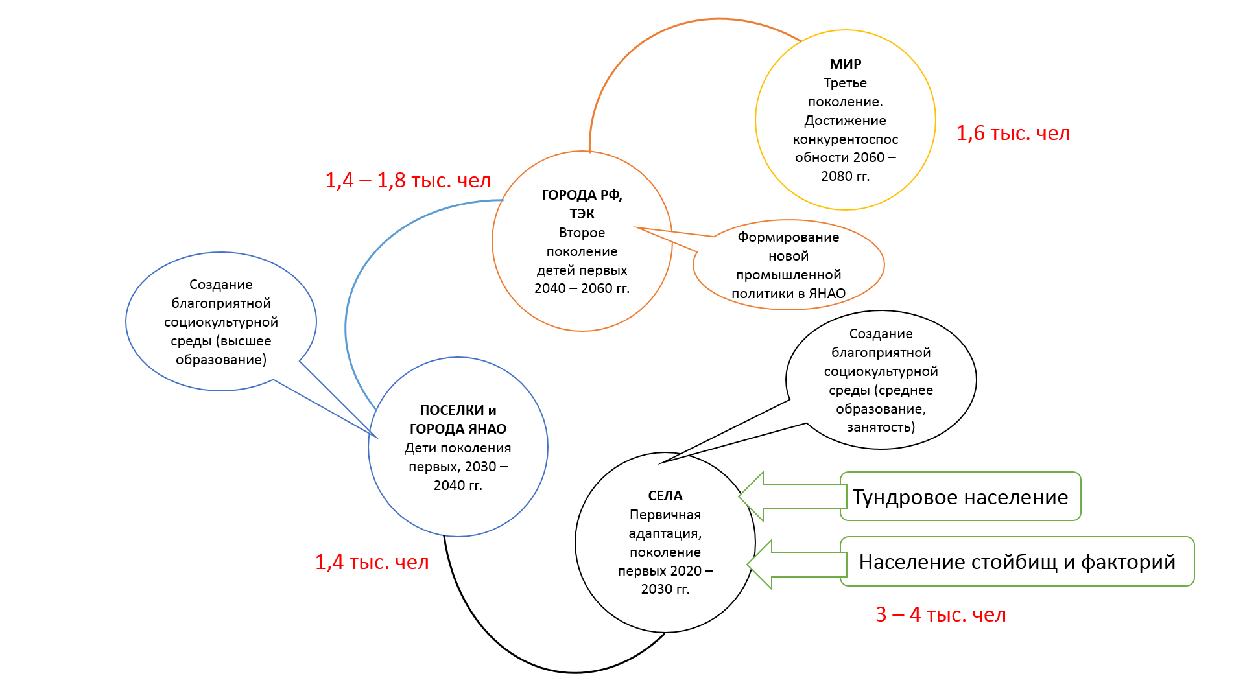
Модель позитивной трансформации экономического поведения коренных народов (Тазовский район)

Slide 11
ПУТИ РЕШЕНИЯ ПРОБЛЕМ КМНС ВЕДУЩИХ ТХД
КМНС
Ведущие
ТХД
Сельхозтоваро-производитель
Соцконтракт
гарантированный доход до прожиточного минимума,
программы по здравоохранению, занятости, жилью, обучение детей
возможность осуществлять ТХД, но в ограниченных масштабах,
за что получают повышенные кочевые, субсидии, пастбища в пользование
Условия
Подтверждение
Условия
Подтверждение
Сдача оленей на убой
справка
Правовая легализация
постановка на учет в налоговом органе
Предоставление данных о семье в ЕИС
заявление, анкета
Предоставление данных о семье в ЕИС
заявление, анкета
НЕОПРЕДЕЛИВШИЕСЯ
продолжают осуществлять деятельность, но постепенно ограничиваются в господдержке, не получают землю в пользование. Со временем утрачивают поголовье, делают выбор: соцконтракт – сельхозтоваропроизводитель
Сдача излишнего оленепоголовья на убой
справка
Дети получают образование
по факту
Прохождение ветеринарных мероприятий, биркование
подписание контракта
Участие в мероприятиях по адаптации к оседлому образу жизни
подписание контракта
Ежегодный просчет органами ОМСУ
справка
Дети получают образование
по факту

Slide 12
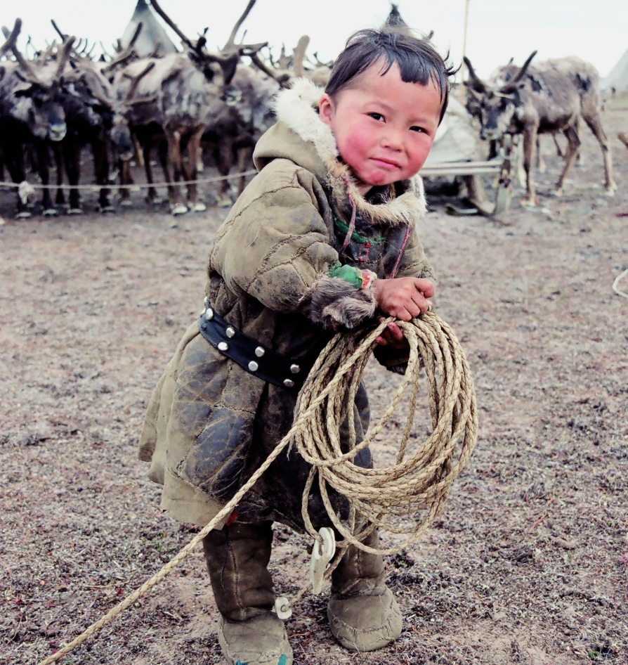
ЗАКЛЮЧЕНИЕ
Неизбежность трансформации природных и социально-экономических условий традиционного хозяйствования КМНС, в контексте их включенности в арктическую экосистему, ставит задачу поиска видов хозяйственной деятельности (занятости), сохраняющих первоначальную связь с экосистемой, но характерных постиндустриальному обществу, в том числе: получение и обработка информация об экоситеме, предоставление услуг и проведения работ в сфере природных и биологических ресурсов.

Slide 13
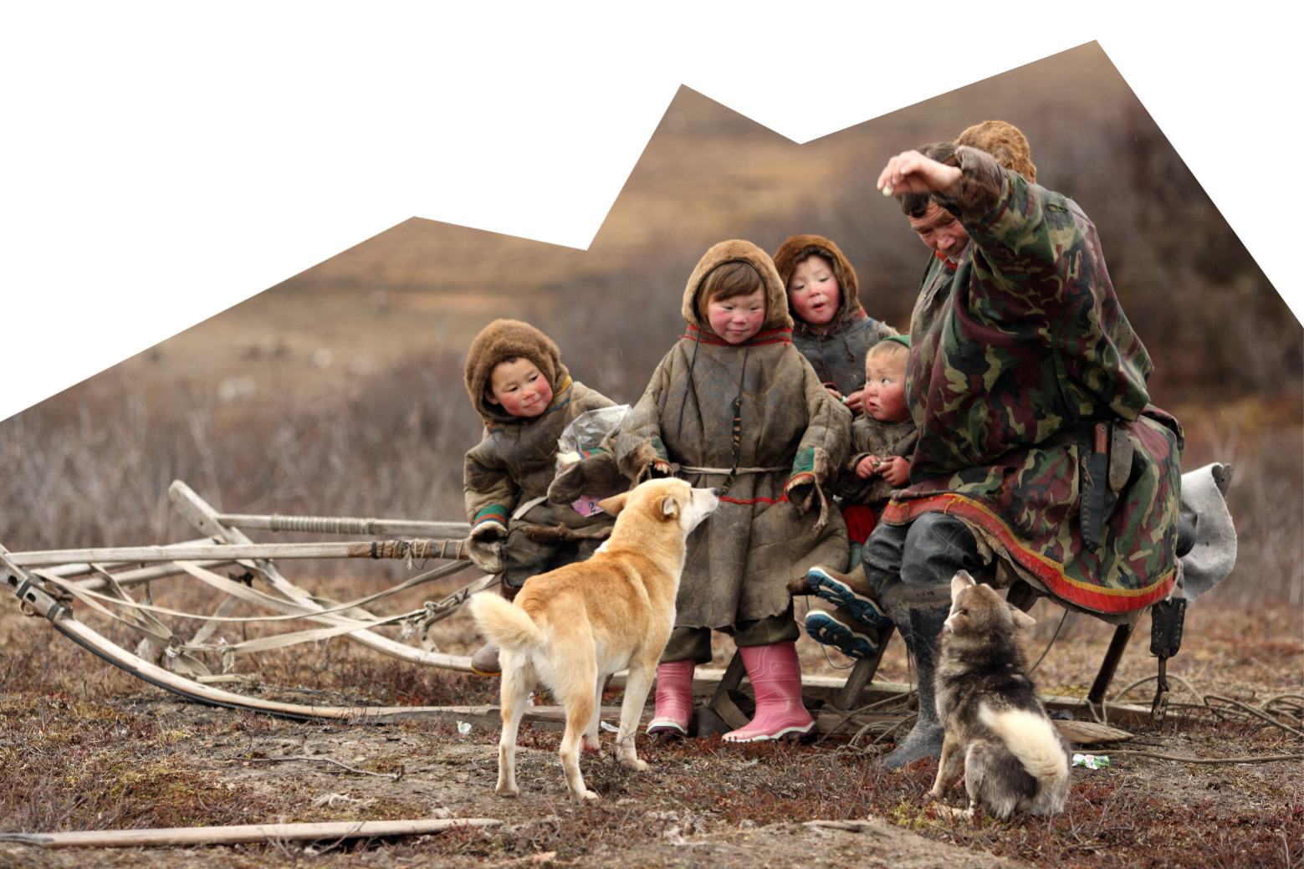
СПАСИБО ЗА ВНИМАНИЕ!

